Slide 1

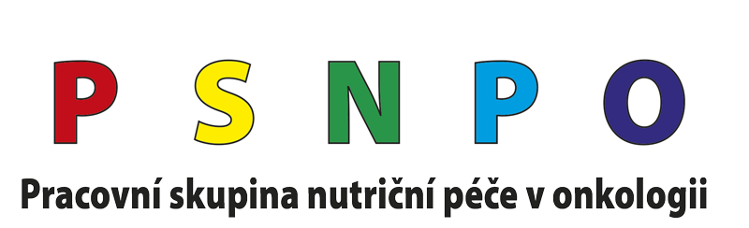
Efekt nutriční intervence u onkologických
pacientů
Viktor Maňásek
Komplexní onkologické centrum Nový Jičín

Slide 2

Fakta
Ročně je v ČR nově diagnostikováno více než
78 500 zhoubných novotvarů.
Ročně v ČR umírá více než 27 000 pacientů se zhoubným nádorem.
Celkem v ČR žije více než 490 000 pacientů se zhoubnými nádory nebo pacientů s onkologickým onemocněním v minulosti.
Každý 3.člověk v ČR onemocní rakovinou, každý 4. na ni zemře
(Zdroj: ČOS data z roku 2012)
Zdroj: Národní onkologický registr ČR

Slide 3

Závěry
Nutriční screening v podmínkách ČR - celonárodního průzkum v onkologických ambulancích v roce 2011 a 2012 (10 000 pacientů)
60,4% ambulantních onkologických pacientů
v ČR je v riziku malnutrice
bez ohledu na fázi onemocnění, dg. a způsob léčby

Slide 4
Zásadní otázky ve vztahu k nutrici u pacienta s nádorem
Je přítomna malnutrice (anebo riziko rozvoje)?
Ovlivňuje lokalita nádoru příjem stravy/pasáž horním GIT?
Má onemocnění potenciál ovlivňovat negativně metabolismus (…anabolismus)?
Jsou přítomny symptomy interferující negativně s příjmem stravy?
Iatrogení hladovění během diagnostiky a následné terapie?
Je dobře vedena profylaxe nevolnosti a emeze?
Je dobře léčena mukositida?

Slide 5
Ad 1: pacient je v malnutrici (anebo v riziku)
Řešení:
Screening!
Nutriční příprava před operací, chemoterapií, radioterapií: edukace, výživová doporučení
Zahájení včasné péče nutričním týmem
Snaha o dodržení pravidla: pacient by neměl v průběhu protinádorové terapie hubnout!

Slide 6
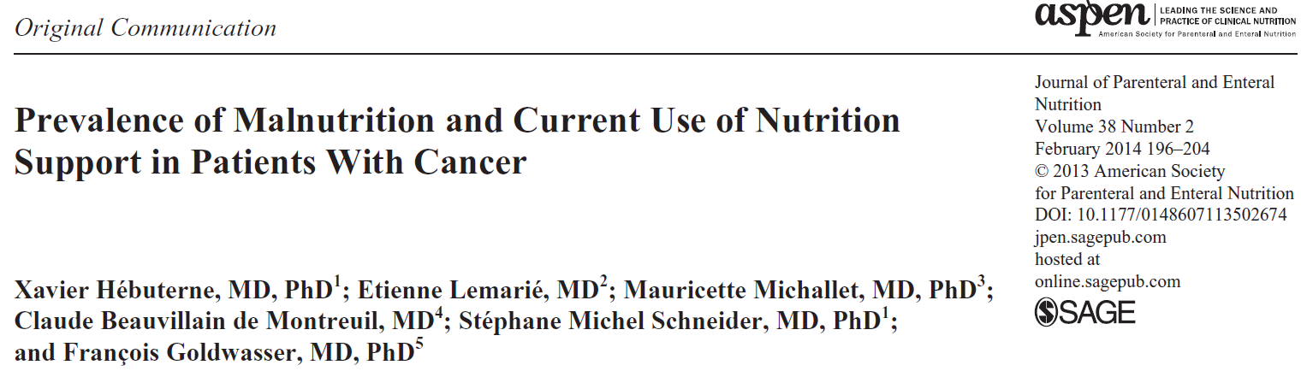
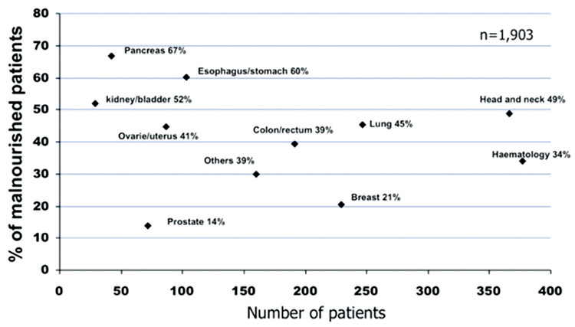
Prevalence of malnutrition
in various types of cancer
Hébuterne X et al. JPEN, 2014; 38:196-204

Slide 7
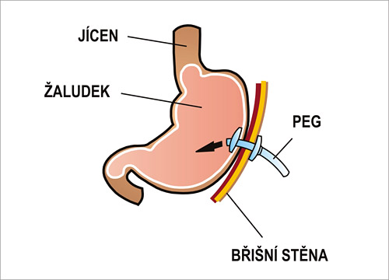
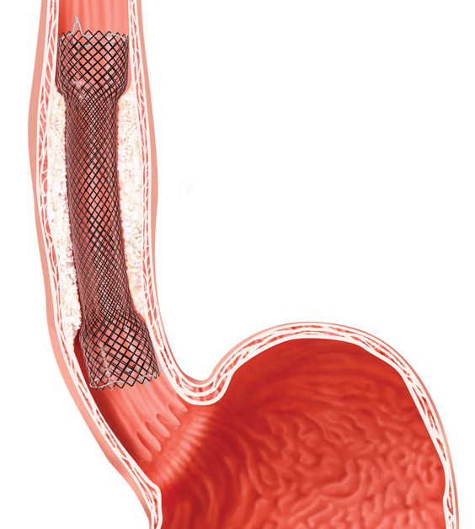
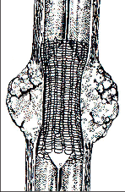
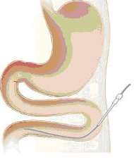
Ad 2: Lokalita nádoru ovlivňuje příjem stravy/pasáž GIT
Řešení:
jejunostomie
PEG
stenting

Slide 8
Ad 3: Onemocnění má výrazný potenciál ovlivňovat negativně metabolismus
nutričně riziková dg.
sarkopenie častá ještě před zahájením protinádorové léčby
Řešení:
Snaha o zvrat syndromu kachexie/anorexie farmakologicky

Slide 9

Nádorová kachexie není výhradně pozdním fenoménem
Ztráta hmotnosti
5%
10 %
20-30 %
30-40 %
Refrakterní
kachexie
Pre-kachexie
Kachexie
Smrt
časné
metabolické
změny
IL-6, CRP
albumin
systémový
zánět
anorexie
PS
přežívání
< 3 měsíce
Fearon KHC, konference Istanbul 2010. Modifikováno

Slide 10
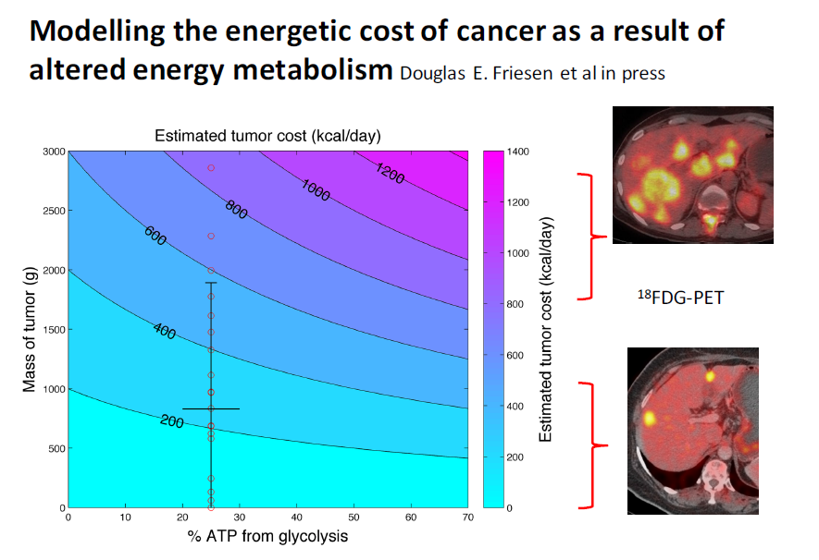

Slide 11
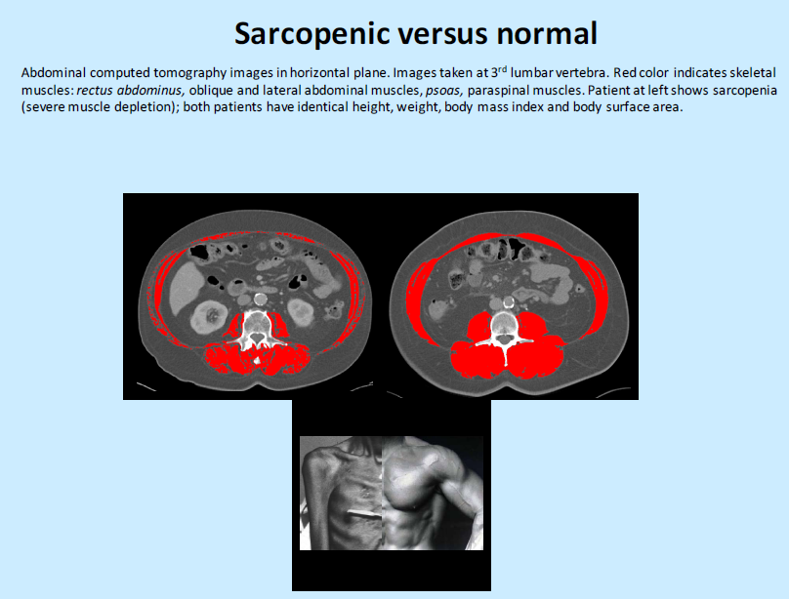

Slide 12
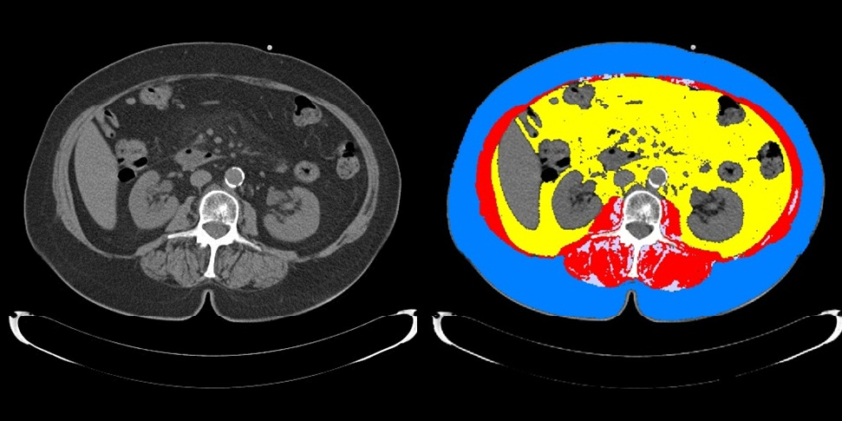
CT v úrovni L3

Slide 13
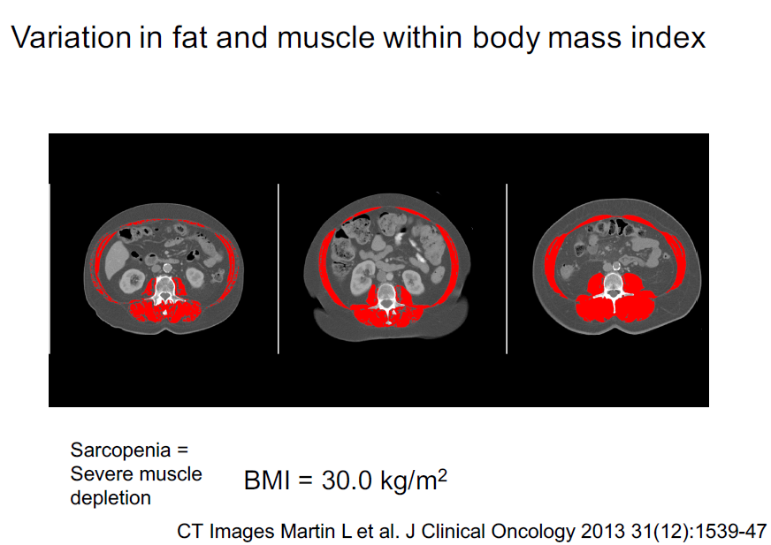

Slide 14
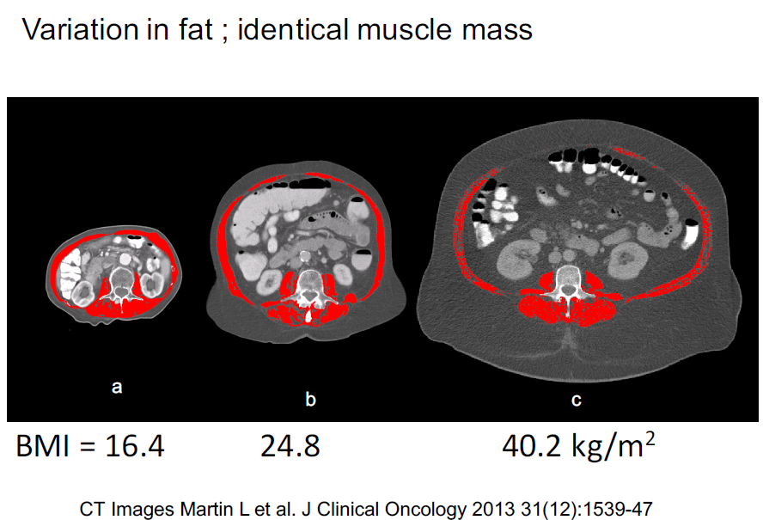

Slide 15
Ad 4: Jsou přítomny symptomy stavící alimentaci do pozadí
Bolest, žízeň, dušnost, úzkost – silné symptomy, které svou intenzitou působení na pacienta staví pud sebezáchovy (udržením dobrého nutričního stavu) do pozadí
Řešení:
Adekvátní analgoterapie
Dostatečná hydratace
Komplexní terapie dušnosti
Psychologická intervence, anxiolytika, antidepresiva

Slide 16
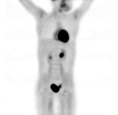
Ad 5: Je vyžadováno lačnění během diagnostiky a následné terapie
Proč musí pacient lačnit? Před laboratorními odběry? Před zobrazovacími vyšetřeními? Je to vždy nutné?
Řešení:
Říkejme pacientům, že před laboratorním odběrem nemusí být vždy nalačno. Většina je automaticky nalačno!
Energetický příjem lze „dohnat během dne“
Možnosti parenterální alimentace

Slide 17
Ad 6: profylaxe nevolnosti a emeze
Adekvátní farmakoprevence:
při středně a vysoce emetogenní chemoterapii
při radioterapii (na oblast břicha, epigastria apod.)

Slide 18
Ad 7: mukositida
stomatitida, ezofagitida, gastritida
odynodysfagie
Řešení:
Prevence (péče o DÚ, orální přípravky)
Terapie (orální přípravky, analgoterapie vč.opioidů!)

Slide 19
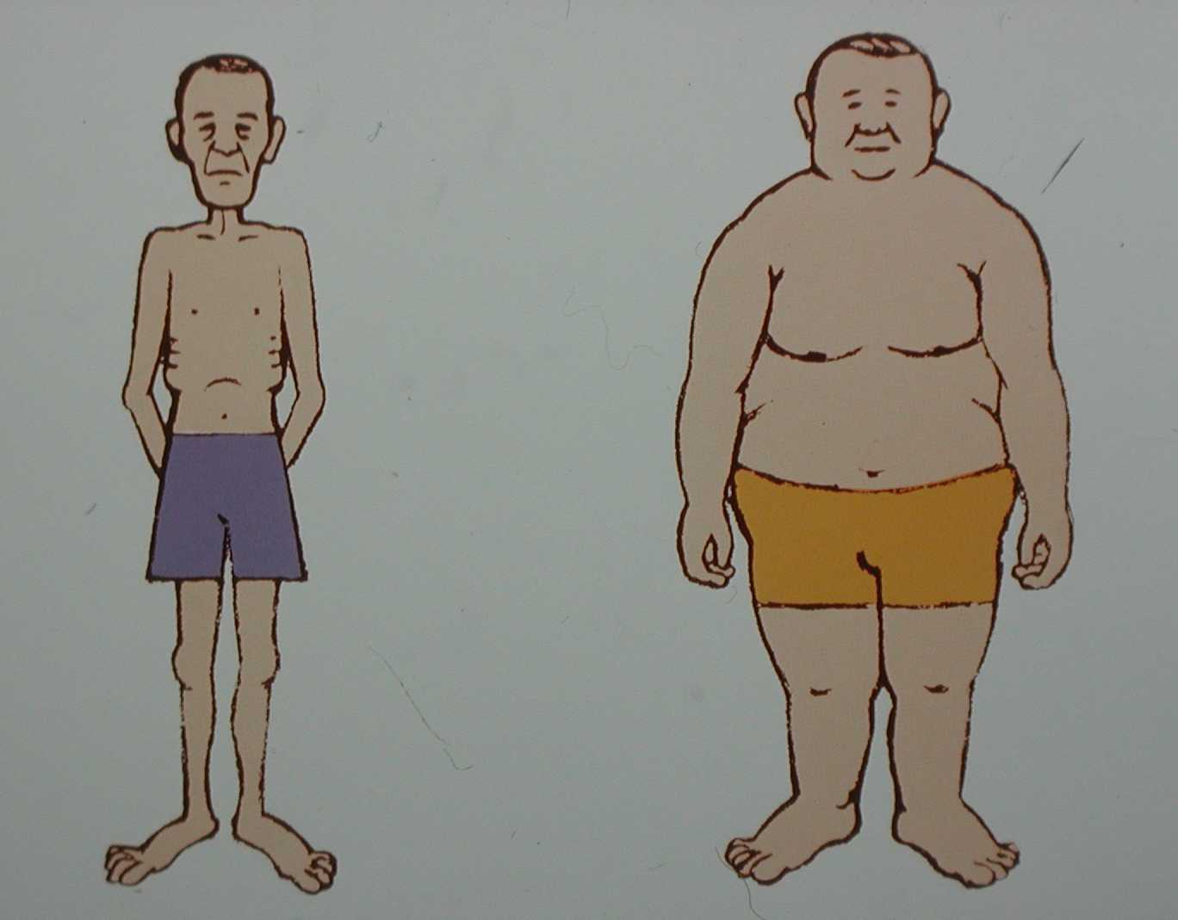

Průměrné BMI 26,8!!!
Obezita maskuje závažné riziko podvýživy
Notes:
Podvýživou je ohrožen obézní stejně jako hubený, častěji vidíme obézní – důležitost screeningu, protože pacient vpravo nemusí být odhalen jako rizikový
Nechtěný úbytek hmotnosti o 5% za 3 měsíce svědčí o riziku podvýživy (u 70kg člověka je to jen 3,5kg)
Nechtěná ztráta hmotnosti během nemoci je nežádoucí (většinou jde o ztrátu svaloviny včetně srdečního a dýchacího svalstva)
Snížení příjmu stravy je vždy varovné znamení

Slide 20
¼ pacientů má malý příjem stravy
☺
☺
☺
☹
Každý čtvrtý pacient
sní méně než POLOVINU
obvyklého příjmu

Slide 21
Význam nutriční intervence v kritických obdobích protinádorové terapie
Co je to protinádorová terapie?
Chirurgická intervence
Chemoterapie
Radioterapie
Hormonální léčba
Cílená terapie (cílené protilátky)
Imunoonkologická terapie
Ablativní metody (RFA, MWA, TACE)
transplantace

Slide 22
Význam nutriční intervence v kritických obdobích protinádorové terapie
Co myslíme nutriční intervencí?
Dietní rada?
Odeslání do nutriční ambulance?
Provedení nutričního screeningu?
Podání orexigenní terapie?
Sipping?
Sondová enterální výživa?
Parenterální výživa?

Slide 23
Jak tedy poznám ono kritické období?
A kdy tím pádem z nutriční intervence zřejmě bude patrný největší benefit?

Slide 24
U nově diagnostikovaných je to zejména:
Pacient s nutričně rizikovou diagnozou
Pacient s váhovým úbytkem/sarkopenií
Pacient s metabolicky aktivní nádorovou náloží
Zde je třeba jednat včas!
Živit proteiny všemi možnými způsoby!

Slide 25
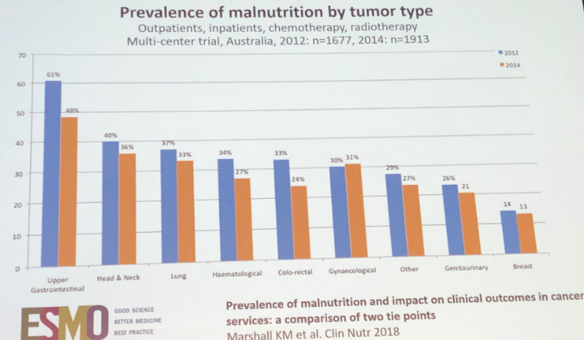

Slide 26
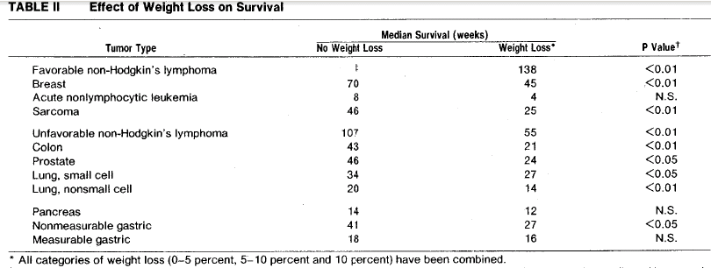
I malá ztráta hmotnosti má zavažné důsledky
The eastern Cooperative Oncology Group. Prognostic Effect of Weight Loss Prior to Chemotherapy in Cancer Patients. The American Journal of medicine, Oct. 1980, vol. 69.

Slide 27
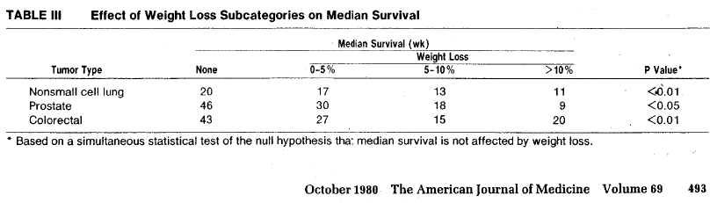


Slide 28
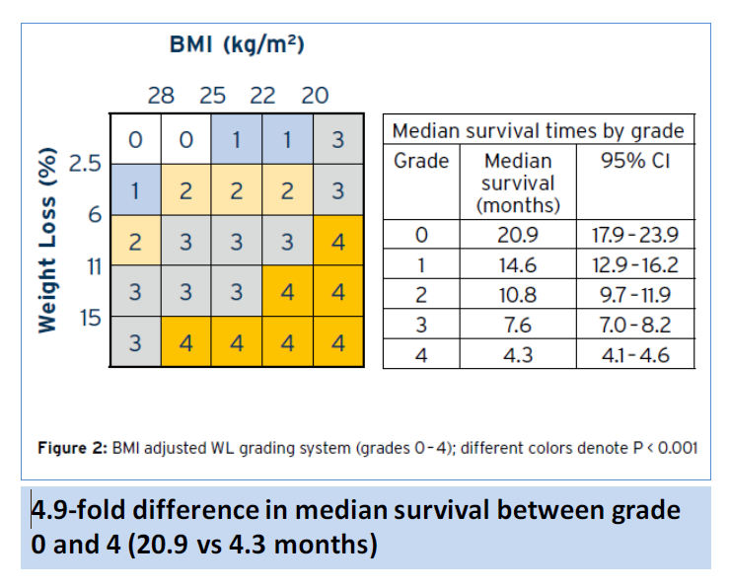
Odhad přežití onkologicky nemocných dle nutričních parametrů
Diagnostic criteria for the classification of cancer-associated weight loss
Martin L, Senesse P, Gioulbasanis I, Antoun S, Bozzetti F, Deans C, Strasser F, Thoresen L, Jagoe RT, Chasen M., LundholmK, Bosaeus I, Fearon KH, Baracos VE

Slide 29
Medián OS v měsících podle ztráty hmotnosti a BMI
BMI 28 25 22 20
WL
2,5 %
6 %
11 %
15 %
21,5
19,9
15,7
13,5
8,4
17,3
11,3
7,5
6,2
4,4
14,2
11,9
10,5
10,6
7,8
10,7
9,2
6,8
3
6,7
4,7
8,1
8,1
6,2
5,4
4
4,4
7,1
4,8
4,7
3,7
4,1
13,1 10,2 8,1 6,1 4,7
Martin L…Baracos V. J Clin Oncol 2015; 33:90-99.

Slide 30
Grading ztráty hmotnosti
Grade 1-4 postupně zhoršuje prognózu v onkologii
BMI 28 25 22 20
WL
2,5 %
6 %
11 %
15 %
0
0
1
1
3
WL
2,5 %
6 %
11 %
15 %
1
2
2
2
3
2
3
3
3
3
4
3
3
3
4
4
4
3
4
4
4
4
BMI 28 25 22 20
Martin L…Baracos V. J Clin Oncol 2015; 33:90-99.

Slide 31
Ukázkový příklad
60-letý muž s ca rekta, váhový úbytek 10kg, anorexie, pocení, slabost, únava
CRP 150, albumin 30, elevace TM v tisícových hodnotách
Jaterní mts, hepatopatie
Během chemoterapie: klesající trend LDH, JT, CRP, TM, stabilizace váhy/přírustek hmotnosti, zvýšení chuti k jídlu = úspěšná léčba (a ani nepotřebuji CT)
Kombinace s EV a dopl. PV (ta hlavně v úvodu!)
Mnohdy výhodná nesteroidní antiflogistika (jde o systémovou zánětovou reakci!)

Slide 32
„čekání na léčbu“
Krátká čekání
Dlouhá čekání
lačnění před lab.odběry
před dg.výkony
do rekonvalescence po dalším cyklu chemoterapie
Než se dostane k terapii
Čekání na restaging (např. po konkomitantní radiochemoterapii nádorů GIT)

Slide 33
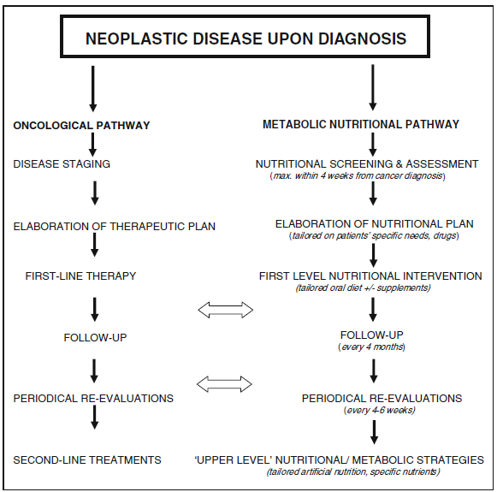

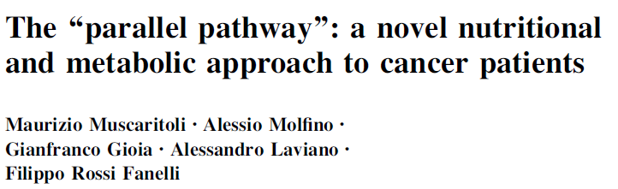

Anti-cancer treatments & Nutrition
2011 Apr;6(2):105-12
33
Notes:
33

Slide 34
Kde vzniká nejvíce chyb?
Podcenění malnutrice v úvodu
Nedostatečný důraz na dodávku proteinů
Obavy z podávání parenterální výživy (ještě na to pac. není anebo už na to není…)
Přerušení nutriční podpory v mezidobí = „hluchá období“ – „pac. je nechán na pospas“ mezi radioterapií a operací, mezi resekcí a následnou chemoterapií, mezi jednotlivými cykly chemoterapie…..

Slide 35
Nutriční intervence: proč včas?
Při refrakterní kachexii již efekt nutriční terapie minimální
nutriční deficit již často přítomen iniciálně
maligní tkáň výrazně metabolicky aktivní
zvýšená potřeba energie a bílkovin na hojení ran, mukositidy, restituci krvetvorby apod…
celá řada biologik zabraňuje proteosyntéze
Horší efekt imunoterapie (studie s pembrolizumabem) u pokročilé primární malnutrice

Slide 36

Náklady na nutriční intervenci
představují cca 1%
nákladů na komplexní protinádorovou terapii

Slide 37
Kde může nejvíce pomoci farmaceut?
Kdykoliv průběhu léčby – dietní radou, doporučením protienového sippingu…
Zejména v mezidobích mezi léčebnými modalitami, kdy pacient „čeká“ – zatím se však může věnovat nutriční léčbě
Záchyt nevhodných lékových interakcí

Slide 38
Děkuji za pozornost

